Slide 1
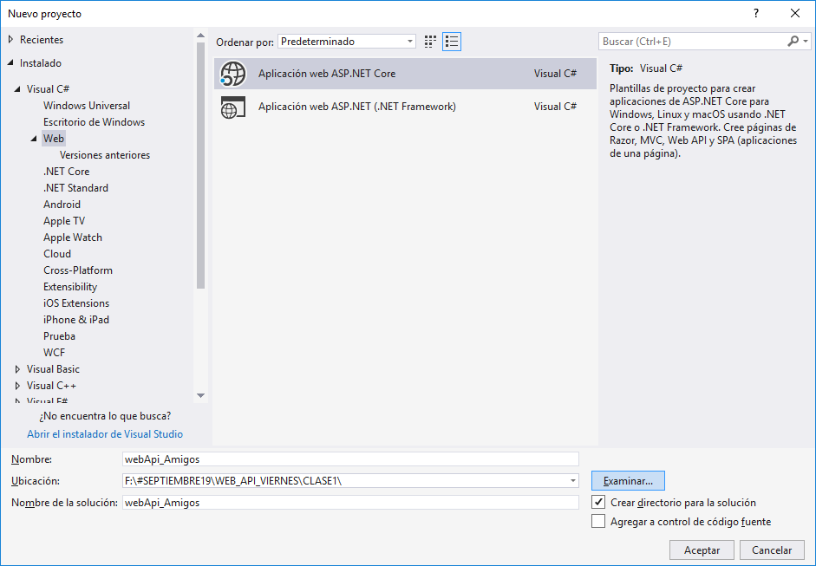
Ejemplo Web api Core
Creamos app web asp net core

Slide 2
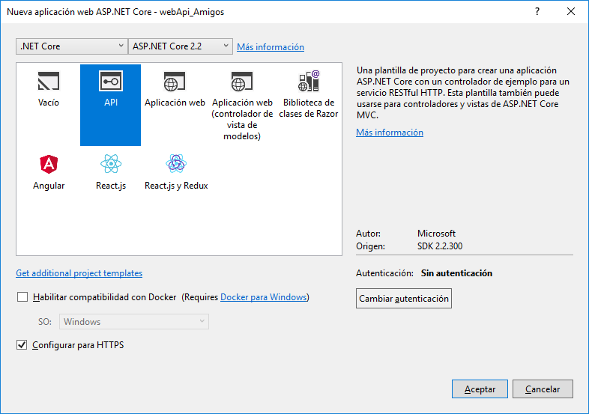
Ejemplo Web api Core
Seleccionar core 2.2 + API

Slide 3
Ejemplo Web api Core
Explicar carpetas y archivos generados.
Ver Controlador Default:
ValuesController
Ej: Reglas de ruteo:
[Route("api/[controller]")]
[ApiController]
public class ValuesController:ControllerBase
{
// GET api/values
[HttpGet]
public ActionResult<IEnumerable<string>> Get()
{
return new string[] { "value1","value2" };
}

Slide 4
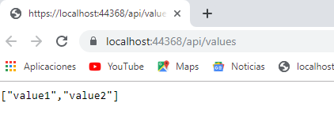
Ejemplo Web api Core
Eejcutar,
Resultado

Slide 5
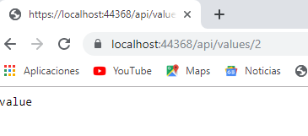
Ejemplo Web api Core
Ejecutar con valor

Slide 6
Ejemplo Web api Core
Crear Carpeta Models
Crear Clase Amigo
namespace webApi_Amigos.Models
{
public class Amigo
{
public int ID { get; set; }
public string Apellido { get; set; }
public string Nombre { get; set; }
}
}

Slide 7
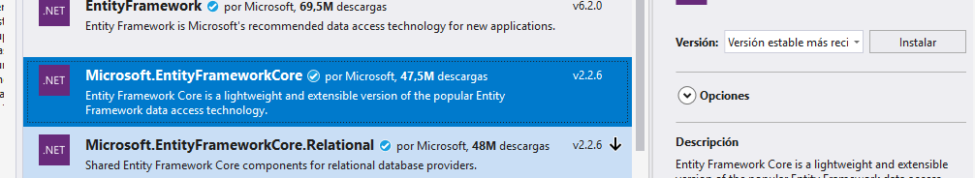
Instalar EntityFrameworkCore

Slide 8
Usar EntityFrameworkCore
Crear contexto:
using Microsoft.EntityFrameworkCore;
using System;
using System.Collections.Generic;
using System.Linq;
using System.Threading.Tasks;
namespace webApi_Amigos.Models
{
public class ApplicationDBContext:DbContext
{
}
}

Slide 9
Usar EntityFramework para datos
Crear contexto:
using Microsoft.EntityFrameworkCore;
using System;
using System.Collections.Generic;
using System.Linq;
using System.Threading.Tasks;
namespace webApi_Amigos.Models
{
public class ApplicationDBContext:DbContext
{
// para crear tabla Amigos
public DbSet<Models.Amigo> Amigos { get; set; }
}
}

Slide 10
Usar EntityFramework para datos
En clase Startup
using Microsoft.EntityFrameworkCore;
using appXXX.Models;
public void ConfigureServices(IServiceCollection services)
{
services.AddDbContext<ApplicationDBContext>
(options => options.UseInMemoryDatabase("DB"));
services.AddMvc().SetCompatibilityVersion(CompatibilityVersion.Version_2_2);
}

Slide 11
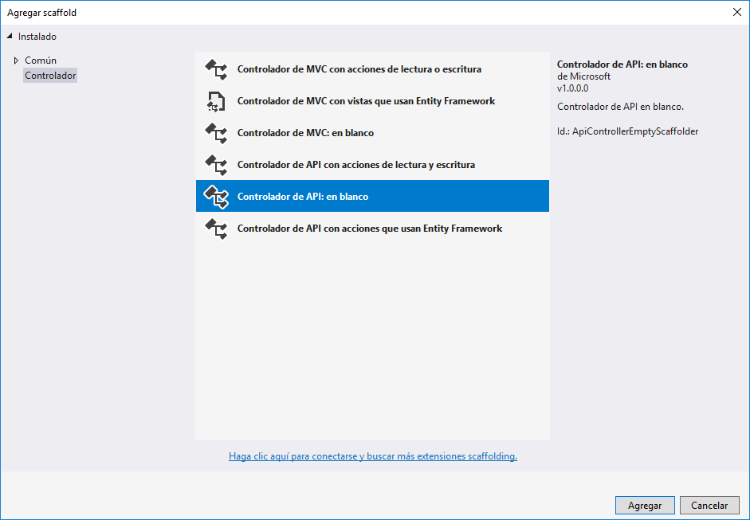
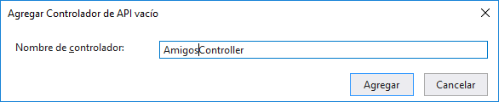
Controller
Crear Controlador Vacio:

Slide 12
Controller
Crear Controlador Vacio:
namespace webApi_Amigos.Controllers
{
[Route("api/[controller]")]
[ApiController]
public class AmigosController : ControllerBase
{
}
}

Slide 13
Controller
Crear Controlador Vacio:
namespace webApi_Amigos.Controllers
{
[Route("api/[controller]")]
[ApiController]
public class AmigosController : ControllerBase
{
private readonly ApplicationDBContext db;
// aplicamos inyeccion de dependencia para app dbContext
// en el constructor
public AmigosController(ApplicationDBContext contexto)
{
this.db= contexto;
}
}
}

Slide 14
Controller
Creamos un Get, para que con ese recurso obtenemos un listado de todos los amigos:
[HttpGet]
public IEnumerable<Amigo> get()
{
return context.Amigos.ToList();
}

Slide 15
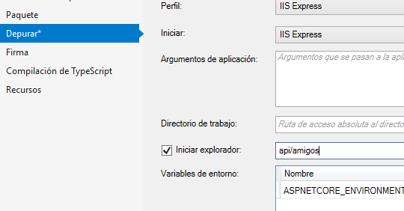
Cambiar api default
Propiedades del proyecto:
Con esto al ejecutar inicia con api/amigos

Slide 16
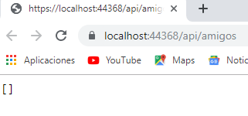
Cambiar api default
Al ejecutar da error, debemos agregar constructor en ApplicationDBContext
public ApplicationDBContext(DbContextOptions<ApplicationDBContext> opciones)
:base(opciones)
{
}
Volver a ejecutar, JSON Vacio ( sin registros )

Slide 17
Inyeccion de datos iniciales
Inyectamos Codigo de prueba en configure, de startup:
app.UseMvc();
if(!contexto.Amigos.Any())
{
contexto.Amigos.AddRange(new List<Amigo>()
{
new Amigo(){ID=1,Apellido="Montenegro",Nombre="Teresita"},
new Amigo(){ID=2,Apellido="Gallego",Nombre="Cristina"},
new Amigo(){ID=3,Apellido="Guarnes",Nombre="Guillermo"},
});
contexto.SaveChanges(); // guardo registros
}
Nota: agregar parametro al metodo
public void Configure(IApplicationBuilder app, IHostingEnvironment env ,ApplicationDBContext contexto)

Slide 18
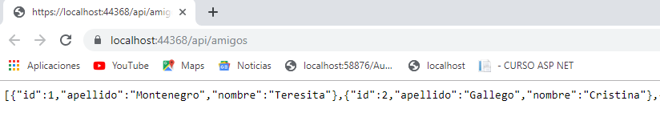
Cambiar api default
Ejecutar y ver listado de amigos:

Slide 19
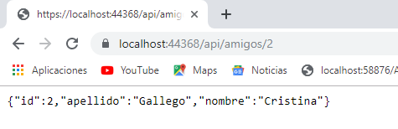
Accion Read
Traer un Amigo
[HttpGet("{id}")]
public IActionResult getByID(int? id)
{
var amigo = context.Amigos.Find(id);
if(amigo==null)
{
return NotFound();
}
return Ok(amigo);
}

Slide 20
Cliente Web Form – Test
Crear Proyecto asp net – vacio
Agregar webform
Instalar:
Newtonsoft.Json
Microsoft.Net.Http

Slide 21
Cliente - Test
protected void Page_Load(object sender,EventArgs e)
{
VerAmigos();
}
void VerAmigos()
{
var t = Task.Run(() => GetURI(new Uri("https://localhost:44368/api/amigos")));
t.Wait();
JArray j = JArray.Parse(t.Result);
DataTable dt = JsonConvert.DeserializeObject<DataTable>(JsonConvert.SerializeObject(j));
GridView1.DataSource = dt;
GridView1.DataBind();
}
static async Task<string> GetURI(Uri u)
{
var response = string.Empty;
using(var client = new HttpClient())
{
HttpResponseMessage result = await client.GetAsync(u);
if(result.IsSuccessStatusCode)
{
response = await result.Content.ReadAsStringAsync();
}
}
return response;
}
}

Slide 22
Cliente - Test
Crear Clase Amigo, idem Servicio
void VerAmigos(int id)
{
string url= "https://localhost:44312/api/amigos";
var t = Task.Run(() => GetURI(new Uri(url)));
t.Wait();
List<Amigo> friends = JsonConvert.DeserializeObject<List<Amigo>>(t.Result.ToString());
if(id!=0)
{
friends = (from f in friends
where f.ID == id
select f).ToList();
}
GridView1.DataSource = friends;
GridView1.DataBind();
}

Slide 23
Cliente - Test
Agregar TextBox+ boton en webForm
Ejecutar con diferentes ID

Slide 24
Laboratorio
Mostrar en proyecto de consola la lista de amigos

